Slide 1
Частное дошкольное образовательное учреждение «Детский сад №199 открытого акционерного общества «Российские железные дороги»
Использование методики Н.А.Зайцева при обучении чтению и развитии речи
Воспитатель:
Ковальчук Л.Е.

Slide 2
Проблемы
Слабая подготовка детей к школе
Трудности в овладении чтением
Трудности в понимании прочитанного
Нежелание читать
Ошибки в написании слов
Ошибки при переносе слов
Появление нечитающих и слабочитающих детей в классе в результате миграции

Slide 3
Причины
Звуковой способ обучения чтению замедляет процесс обучения чтению;
«Одебиливание речи»;
Фонетические и фонематические анализы слов отрицательно сказываются на детском письме.

Slide 4
Л.Н.Толстой
«…звуковой способ является недоразумением, противен духу русского языка и привычкам народа»;
«…по складовому способу ученики выучиваются грамоте гораздо скорее, чем по всякому другому: способный ученик в 3, 4 урока, хотя медленно, но правильно, а неспособный ученик выучивается в 10 уроков…»

Slide 5
Цель
На примере опыта работы показать преимущества методики Н.А.Зайцева перед другими способами обучения чтению и письму

Slide 6
Зайцев Н.А. (1939 г.р.) - российский педагог-новатор, профессор, академик Академии творческой педагогики, создатель и руководитель центра "Нестандартные технологии в образовании".
Автор методических пособий и материалов для обучения детей чтению, письму, счету и английскому языку по авторской методике (главным и наиболее известным из которых являются "Кубики Зайцева")

Slide 7
Почему методика Зайцева?
Соответствует физиологическим и психологическим особенностям ребенка дошкольного возраста;
является здоровьесберегающей технологией
эффективна в работе с дошкольниками, раннее начало обучения дает возможность каждому ребенку обучаться в своем темпе.

Slide 8
Основные принципы обучения
Отказ от терминов и определений до выхода в чтение
Чтобы научиться читать, не обязательно знать названия букв.
Путь к чтению лежит через письмо

Slide 9
Сущность методики
Единица чтения – склад!
Дети учатся читать по складам!
Склад - буквенные эквиваленты «цельных артикуляционных комплексов», задаваемых «единым блоком нейрофизиологических команд к мышцам», единицы чтения, письма, акустические и произносительные единицы.

Slide 10
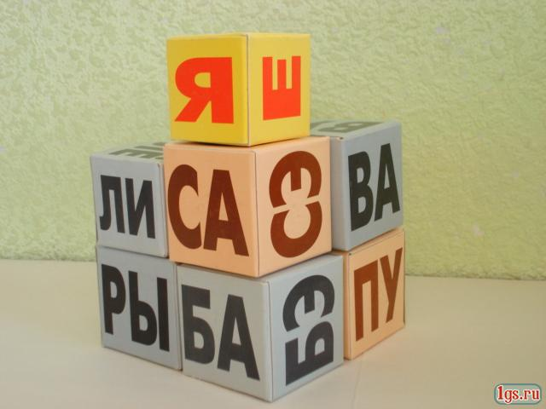
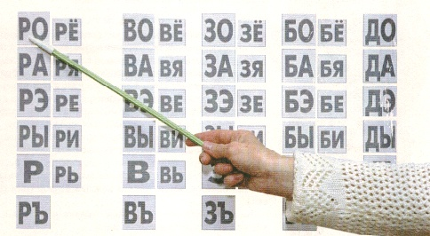
Склады на кубиках и таблицах
Метод затрагивает 3 сенсорные области: слуховую, зрительную и тактильную.
Склады написаны на гранях кубиков.
Кубики различны по цвету, размеру и звуку, который они издают.
Каждый раз при обращении к ним включаются разные каналы восприятия.
Это помогает детям именно почувствовать, а не понять разницу между гласными и согласными, звонкими и мягкими.
В комплект также входят таблицы со складами.

Slide 11
Какие бывают кубики
В наборе "Кубики Зайцева" 52 кубика. Кубики со складами склеивают и наполняют разным содержимым:
деревянными палочками (для кубиков с глухими звуками)
металлическими крышечками (для "звонких" кубиков)
бубенчиками или колокольчиками (для кубиков с гласными звуками).

Slide 12
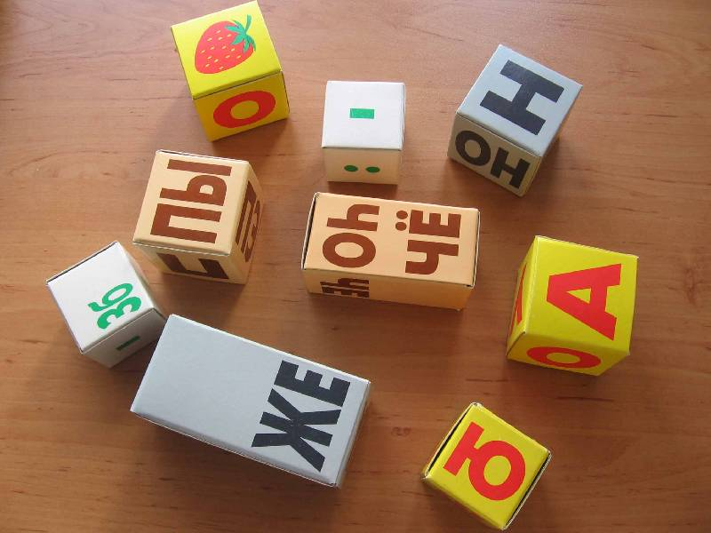
Кубики отличаются:
- по размеру:
большие и большие двойные(для твёрдых складов),
маленькие и маленькие двойные (для мягких складов).
- по цвету:
"золотые" (желтые) - для складов с гласными,
"железные" (серые) - для звонких складов,
"деревянные" (коричневые) - для глухих складов,
белые-зеленые - для знаков препинания.

Slide 13
Обучение чтению с пением идёт веселее и продуктивнее

Slide 14
С первых занятий пишем указкой и составляем из кубиков множество слов:
Самые близкие слова: мама, папа, бабушка, имя, фамилия, название города, улицы, страны.
Игры: «Магазин», «Игрушки», «Обед», «Зоопарк», «Путешествие», День рождения», «Семья»
Списывание со складовых картинок

Slide 15
Таблицы дают большой простор для творчества. По ним можно писать предложения, и даже тексты

Slide 16
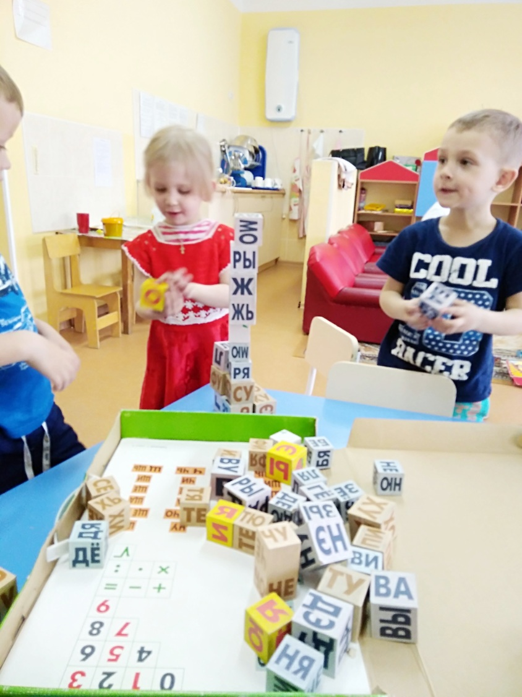
Виды работы
Складывание слов из кубиков;
Прописывание слов по таблице,
Озвучивание складов, кубиков;
Классификации;
Попевки;
Игры по таблицам;
Живое слово;
Какое слово я задумал?
Волшебник;
Трансформер;
Цепочка слов;
Логопедическая работа с заданными кубиками;
Загадки;
Толковый словарь;
Диктанты с кубиками;
Диктанты с указкой;
Письмо слов из заданных кубиков
«Диктант по Тоцкому » у таблиц Зайцева;
Изучение правил переноса слов с кубиками;

Slide 17
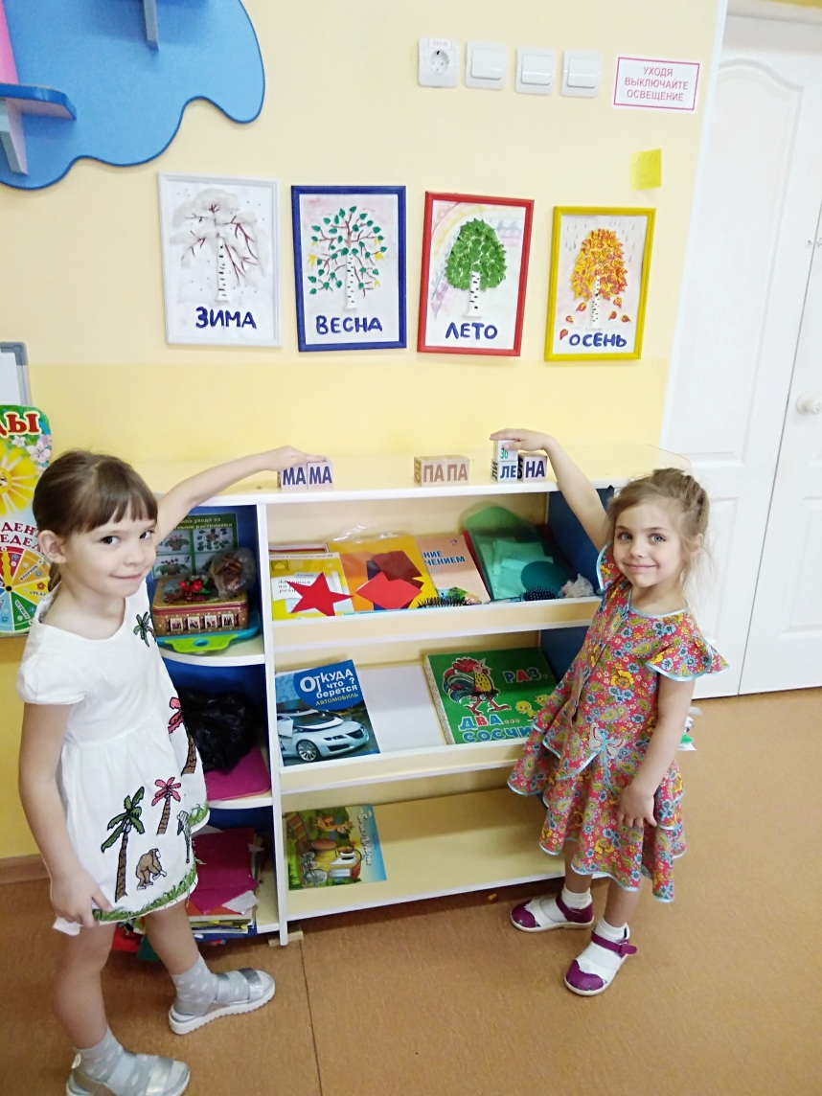
Виды работы
Игры «Принеси любой кубик», «Какую песенку тебе спеть?» (взрослый озвучивает кубик или песенку, выбранную ребенком)
Игры на классификацию кубиков:
по звонкости-глухости,
по мягкости- твердости
Выделение складов с гласными по парам: А-Я, О-Ё, У-Ю, Ы-И, Э-Е.
Чтение отдельных складов
Чтение слов на кубиках и складовых картинках
Пение песенок по плакатам
Чтение загадок, скороговорок, потешек и т.д.
Выход в чтение текста

Slide 18
Результаты работы по методике Н.А.Зайцева
Возможность раннего обучения чтению;
Дети, знакомые с «Кубиками», быстрее выходят в речь, чище берут звуки, успешнее развиваются;
Принцип «Не навреди!» соблюдается скрупулёзнейши;
3-10 уроков для выхода в чтение даже у дошкольников;
Обогащение языка;
Грамотное письмо без принуждения;

Slide 19
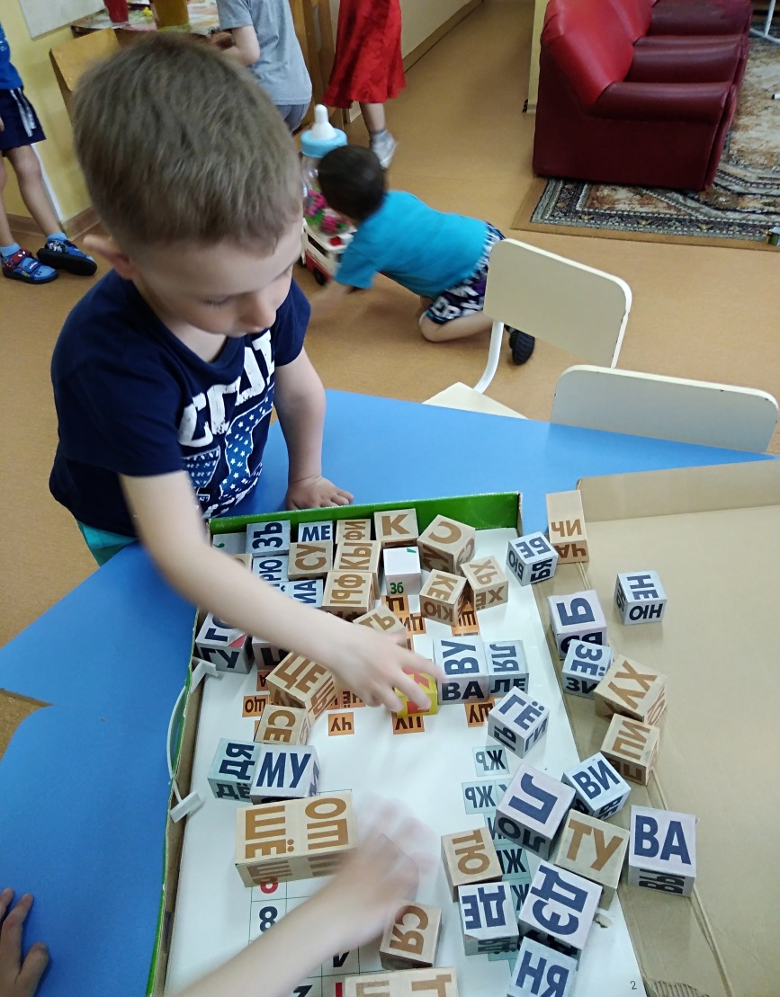
Место методики в образовательном пространстве
Индивидуальные и групповые занятия;
Занятия в коррекционной группе;
Занятия в детском саду .

Slide 20
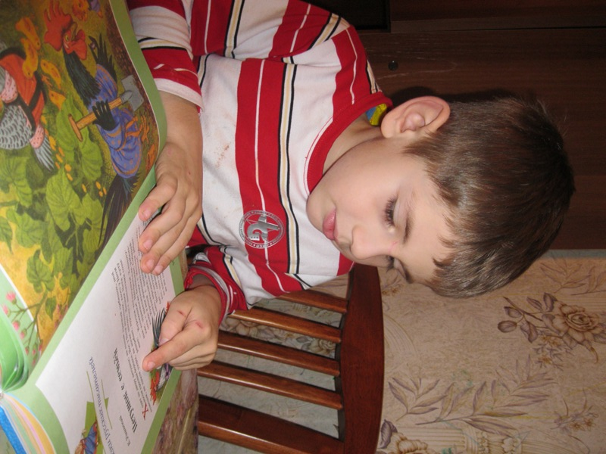
Советы родителям
Чтение – это не самоцель!
«С каждой прочитанной строчкой узнаем что-то новое, интересное, обогащающее язык, нравственность, чувства».
Чтение – процесс индивидуальный!
Не форсируйте события! Не ругайте, а помогайте!
Ребенку нужен успех!
«Дети намного умнее, чем мы о них думаем, загоняя в ситуацию, где они чувствуют себя несмышлеными и неумелыми. Успех рождает радость. Я знаю. Я умею. Я могу. Это стойкие положительные эмоции

